Slide 1

«Ανακαίνιση φοιτητικών εστιών για τον εκσυγχρονισμό τους και προσαρμογή στα ευρωπαϊκά πρότυπα –
Παλαιά φοιτητική εστία Ζωγράφου».
ΕΘΝΙΚΟ ΜΕΤΣΟΒΙΟ ΠΟΛΥΤΕΧΝΕΙΟ
ΔΙΕΥΘΥΝΣΗ ΤΕΧΝΙΚΩΝ ΥΠΗΡΕΣΙΩΝ

Slide 2
Ανακαίνιση φοιτητικών εστιών για τον εκσυγχρονισμό τους και προσαρμογή στα ευρωπαϊκά πρότυπα –
Παλαιά φοιτητική εστία Ζωγράφου.
Περιεχόμενα
Σύγκριση
  Κοινόχρηστοι χώροι ορόφων
  Μεσώροφος
  Ισόγειο
  Τροφοδοσία εστιατορίου
  Παθητική Πυροπροστασία
  ΑμεΑ
  Περιβάλλον Χώρος
  Σύνοψη
Φοιτητικές εστίες
Φοιτητικές εστίες ΕΜΠ
Η περίπτωση των παλαιών φοιτητικών εστιών ΕΜΠ
Περιγραφή
Υπάρχουσα κατάσταση
Πρόταση ανακαίνισης
Υλικά ανακαίνισης
Προτεινόμενη τυπολογία κοιτώνων (Α-Β-Γ-Δ)
Συνολική μεταβολή κλινών

Slide 3
Φοιτητικές Εστίες
Η φοιτητική στέγη αποτελεί σημαντική οικονομική παράμετρο τόσο για τους ίδιους τους φοιτητές όσο και για τις οικογένειές τους.
Οι φοιτητικές εστίες, λόγω ποικίλων λειτουργικών προβλημάτων και ακατάλληλων εγκαταστάσεων σε πολλές περιπτώσεις δεν έδιναν έως τώρα λύση στο πρόβλημα στέγασης των φοιτητών.
Ωστόσο, η κατάσταση δείχνει να βελτιώνεται για τους φοιτητές με την ανακαίνιση παλαιών κτιρίων και την κατασκευή νέων που είναι έτοιμα να φιλοξενήσουν τα φοιτητικά όνειρα παρέχοντας κατάλληλες συνθήκες διαβίωσης.
Σημαντικά έργα ανακαίνισης και κατασκευής χώρων φιλοξενίας φοιτητών αναπτύσσονται τα τελευταία χρόνια.

Slide 4
Φοιτητικές Εστίες ΕΜΠ
Στην Πολυτεχνειούπολη Ζωγράφου λειτουργούν δύο φοιτητικές εστίες η Παλαιά και οι Νέες Φοιτητικές Εστίες Ζωγράφου.
Η Παλαιά Εστία Φοιτητική Εστία Ζωγράφου (ΦΕΖ) λειτουργεί από το 1975, και στεγάζεται σε ένα 10-οροφο κτίριο που βρίσκεται προς την πλευρά Ζωγράφου στην οδό Ηρώων Πολυτεχνείου.
Οι Νέες Φοιτητικές Εστίες Ζωγράφου (ΝΕΕΜΠ) λειτουργούν από το 2005, και στεγάζονται σε ένα συγκρότημα 15 κτιρίων. Βρίσκονται στην οδό Κοκκινοπούλου 6Α.
Οι Εστίες λειτουργούν υπό τη διαχείριση του Ιδρύματος Νεολαίας και δια Βίου Μάθησης (ΙΝΕΔΙΒΙΜ).
Τη λειτουργία των Νέων Φοιτητικών Εστιών, διέπει, ως προς το γενικό πλαίσιο, ο Εσωτερικός Κανονισμός των Εστιών, ο οποίος καταρτίστηκε το 2007, και τα άρθρα του έχουν επικυρωθεί, με την Απόφαση της Συγκλήτου του ΕΜΠ στις 27/8/2012.

Slide 5

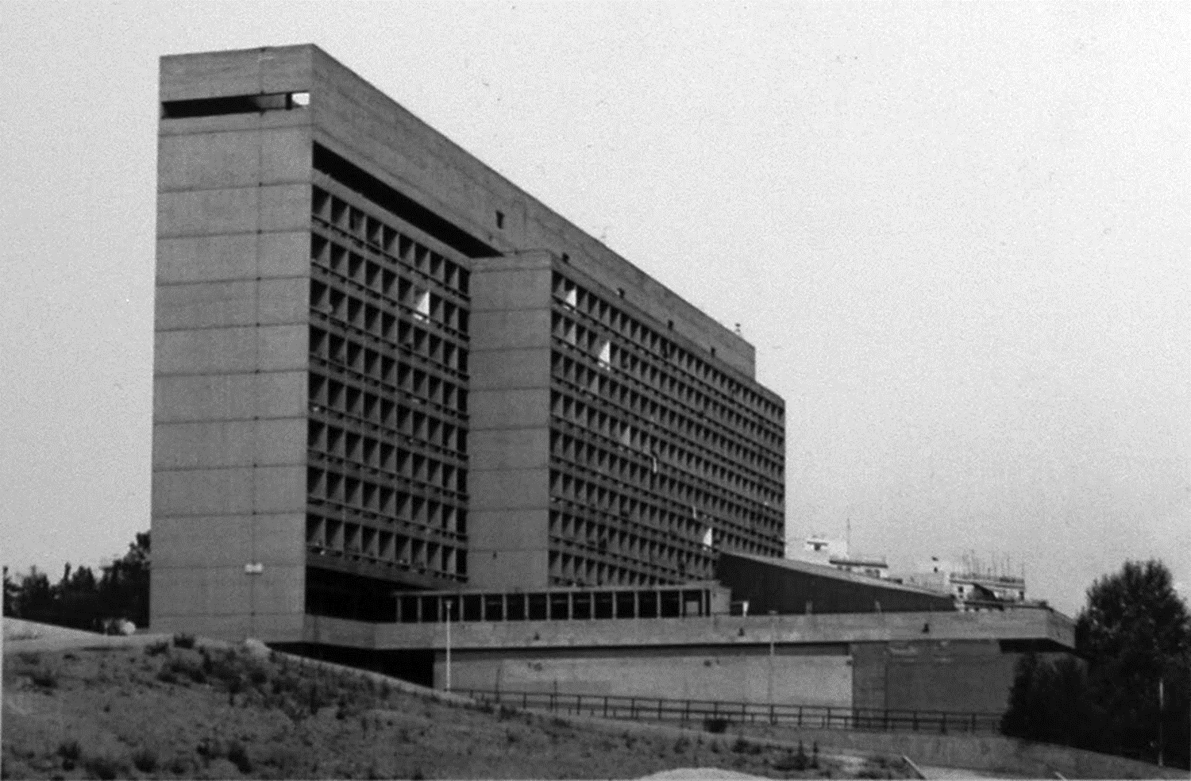
Παλαιές Φοιτητικές Εστίες Ζωγράφου ΕΜΠ
5
Είναι έργο των Κ. Παπαϊωάννου και Κ. Φινέ, α’ βραβείο διαγωνισμού ΕΜΠ 1966, μελέτη 1967-70, κατασκευή 1970-1974. Αποτελείται από υπόγειο, ισόγειο μεσώροφο, δέκα ορόφους και δώμα. Η συνολική επιφάνεια του κτιρίου είναι 14.911τμ. και 2.216τμ. το υπόγειο.

Slide 6
Περιγραφή
Η κύρια είσοδος γίνεται στο ισόγειο: χώρος υποδοχής με δύο κεντρικά κλιμακοστάσια που παρέχουν όδευση στους ορόφους - το εστιατόριο και το κινηματοθέατρο χωροθετημένα γύρω από έναν υπαίθριο χώρο - το κινηματοθέατρο χωρητικότητας 500 ατόμων περίπου, περιλαμβάνει σκηνή και πτέρυγα βοηθητικών χώρων.
Στον μεσώροφο περιλαμβάνονται: αναγνωστήρια, πλυντήρια και υπαίθριοι/ημιυπαίθριοι δημόσιοι χώροι.
Το επίπεδο του υπογείου περιλαμβάνει βοηθητικούς χώρους, μηχανοστάσιο, μαγειρείο.
Το βασικό σώμα του κτιρίου αποτελείται από 8 τυπικούς ορόφους, 68 δωματίων έκαστος, με έναν κεντρικό πυρήνα βοηθητικών χώρων στον οποίο εντάσσονται κοινόχρηστα w.c., ντους και αποθηκευτικοί χώροι.
Ο 9ος όροφος αναπτύσσεται σε υποχώρηση, σε έναν άξονα και στεγάζει 16 δωμάτια
O 10ος προοριζόταν για κατοικία διευθυντή, ιατρείο και δωμάτια.

Slide 7
Υπάρχουσα κατάσταση
Σήμερα δεν χρησιμοποιείται ο 10ος και ο 9ος λόγω εκτεταμένων φθορών από υγρασίες.
Συνολικά το κτίριο πάσχει από οικοδομικές φθορές οι οποίες οφείλονται σε υγρασία, κακή συντήρηση αλλά και παλαιότητα.
Η λειτουργία κοινόχρηστων χώρων υγιεινής δημιουργεί ιδιαίτερες ανάγκες επίβλεψης της λειτουργίας τους, μεγάλο κόστος συντήρησης και άλλους υγειονομικούς κινδύνους.
Επιπλέον, οι Η/Μ εγκαταστάσεις λόγω παλαιότητας, έχουν εκτεταμένες φθορές και δεν είναι δυνατόν να προσαρμοστούν στις σημερινές απαιτήσεις.

Slide 8
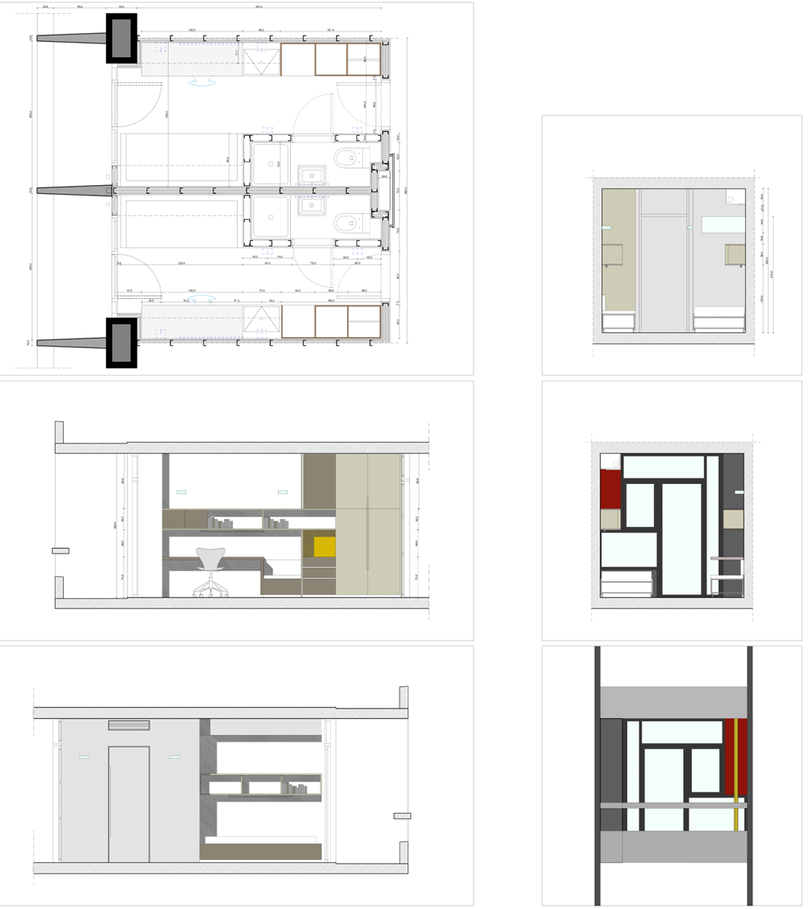
Μελέτη πλήρους Ανακαίνισης
8
Η μελέτη βασίζεται στην αλλαγή των όρων υγιεινής των κοιτώνων.
Οι κοιτώνες αποκτούν ατομικό χώρο υγιεινής, και σχεδιάζονται ολικά ώστε να περιλαμβάνουν:
  κρεββάτι με αποθηκευτικό χώρο,
  γραφείο,
  βιβλιοθήκη,
  ερμάρια για τα ρούχα και με δυνατότητες σύνδεσης καφετιέρας ή μικρών συσκευών, π.χ. μικρού ψυγείου κτλ.

Slide 9
Υλικά Ανακαίνισης
9
Τα υλικά της σταθερής επίπλωσης θα είναι από κόντρα πλακέ θαλάσσης με επικάλυψη HPL (High Pressure Laminate).
Οι κοιτώνες έχουν δυνατότητα ψύξης και θέρμανσης, καθώς και πρόσβαση με θερμομονωτικό υαλοστάσιο σε ατομικό εξώστη.
Μεταξύ τους οι κοιτώνες, καθώς και με τον διάδρομο κυκλοφορίας διαχωρίζονται με ηχομονωτικά πετάσματα με ανθυγρές, άκαυστες και μεγάλης αντοχής ινογυψοσανίδες.
Το δάπεδο θα είναι με γρανιτοπλακάκια.

Slide 10
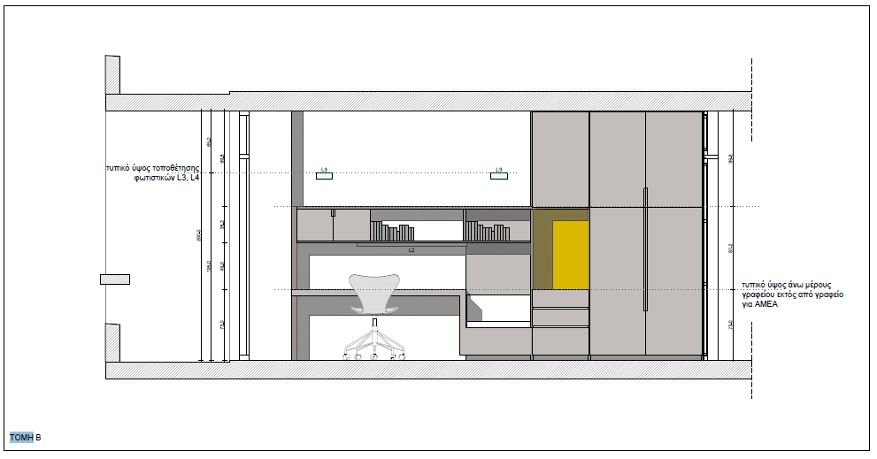
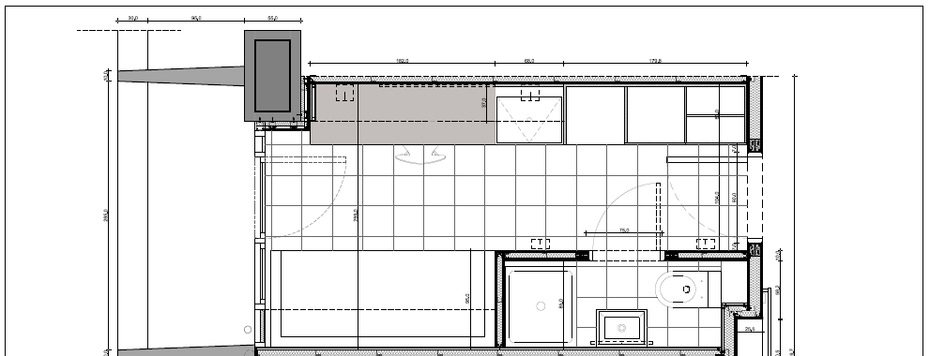
Τυπολογία κοιτώνων
  Α
Μικροί μονόκλινοι κοιτώνες (1ου-10ου ορόφου)
ενός καννάβου,
μονόκλινοι με μπάνιο:
μικτά 13,75 τμ.

Slide 11
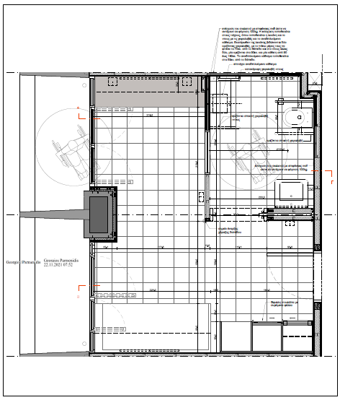
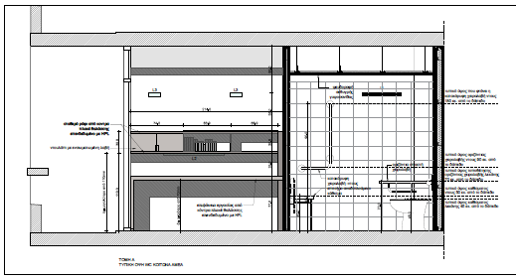
Τυπολογία κοιτώνων
  Β
  Κοιτώνες μονόκλινοι ΑΜΕΑ
  (1ου-3ου ορόφου) δύο καννάβων, με μπάνιο:
  μικτά 27,50 τμ.

Slide 12
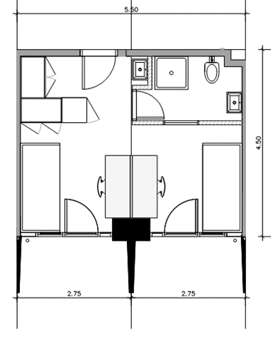
Τυπολογία κοιτώνων
  Γ
  Δίκλινοι Κοιτώνες (1ου-10ου ορόφου) δύο καννάβων, με μπάνιο: μικτά 27,50 τμ.

Slide 13
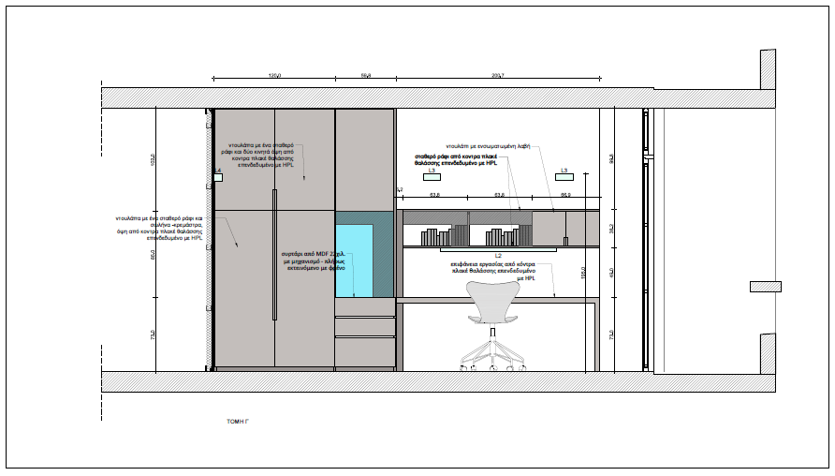
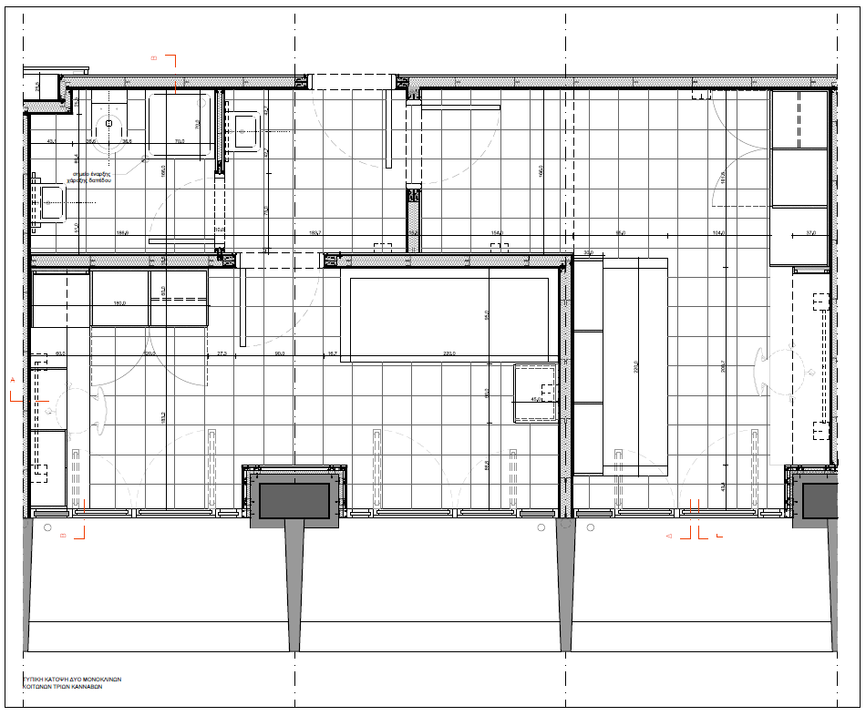
Τυπολογία κοιτώνων
Δ
Δύο μονόκλινοι κοιτώνες (1ου-10ου ορόφου) τριών καννάβων, με κοινό μπάνιο: μικτά 37,14 τμ.

Slide 14
Συνολική μεταβολή κλινών
ΟΝΟΜΑ ΟΡΟΦΩΝ | ΥΦΙΣΤΑΜΕΝΟ |  |  | ΜΕ 76 ΜΕΓΑΛΟΥΣ ΚΑΙ 376 ΜΙΚΡΟΥΣ ΚΟΙΤΩΝΕΣ, 12 ΑΜΕΑ, 25 ΔΙΚΛΙΝΑ ΚΑΙ ΔΙΑΜΠΕΡΗ ΚΟΙΝΟΧΡΗΣΤΟ ΧΩΡΟ
 | ΠΟΣΟΤΗΤΑ ΚΛΙΝΩΝ | ΠΟΣΟΤΗΤΑ ΟΡΟΦΩΝ | ΣΥΝΟΛΑ | ΠΟΣΟΤΗΤΑ ΚΛΙΝΩΝ | ΠΟΣΟΤΗΤΑ ΟΡΟΦΩΝ | ΣΥΝΟΛΑ
1_3 | 68 | 3 | 204 | 58 | 3 | 174
4_8 | 68 | 5 | 340 | 62 | 5 | 310
9 | 16 | 1 | 16 | 25 | 1 | 25
10 | 10 | 1 | 10 | 22 | 1 | 22
 |  |  | 570 |  |  | 531
Η νέα διάταξη κοιτώνων έγινε για την επίτευξη του μεγαλύτερου δυνατόν αριθμού μονόκλινων κοιτώνων και τον ευρύτερο διάδρομο.
Με τη νέα διάταξη, η μείωση του αριθμού των κοιτώνων κατά 16%, και των κλινών κατά 6,8% σε σχέση με την υφιστάμενη κατάσταση, δικαιολογείται με την εισαγωγή των ειδικών κοιτώνων ΑΜΕΑ, καθώς και με την εφαρμογή των κανόνων παθητικής πυροπροστασίας. Η επίλυση είναι αποδεκτή ως προς διεθνείς προδιαγραφές για την επίλυση των ιδιωτικών και κοινόχρηστων λειτουργιών, και ως προς την τήρηση των κανονισμών.

Slide 15
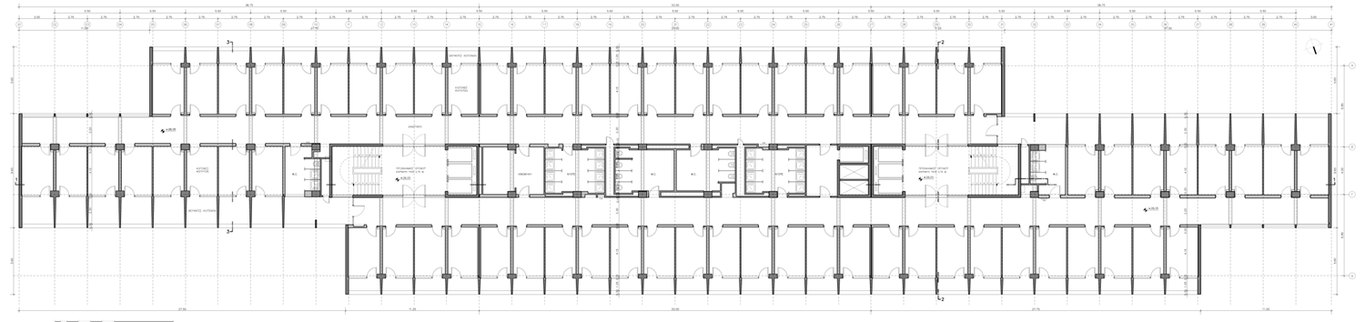
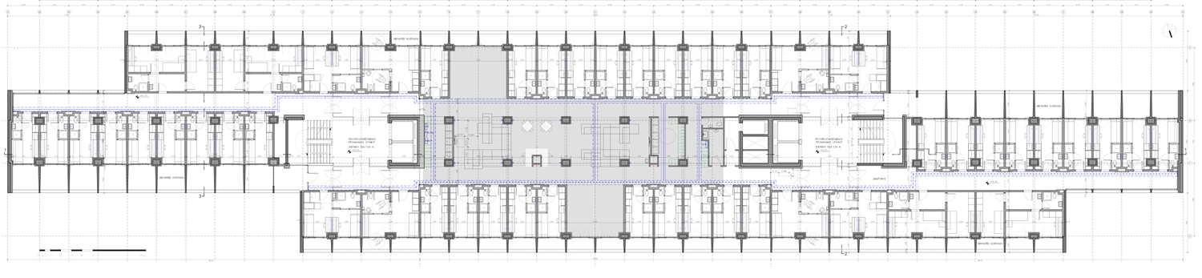
Σύγκριση
αποτύπωση
Στο σύνολο των καθημερινών λειτουργιών των σπουδαστών, οι κοιτώνες εξασφαλίζουν την ιδιωτικότητα στους σπουδαστές, όσον αφορά τον ύπνο, την υγιεινή, τη μελέτη. Οι λοιπές λειτουργίες φαγητού, διασκέδασης, πλυσίματος ρούχων αναπτύσσονται στους κοινόχρηστους χώρους των ορόφων των κοιτώνων και των υπόλοιπων ορόφων.
Ανάμεσα στα δύο κλιμακοστάσια των ορόφων των κοιτώνων, ο χώρος λειτουργεί όσο το δυνατόν ενιαία με διαφορετικούς θύλακες αποθηκευτικών χώρων των κοιτώνων, ψυγείων και κοινών καθιστικών. Με αυτόν τον τρόπο ο όροφος αποκτά κεντρικότητες, που διασπούν την παλιά γραμμική διάταξη που επέβαλλε ο διάδρομος.
πρόταση

Slide 16
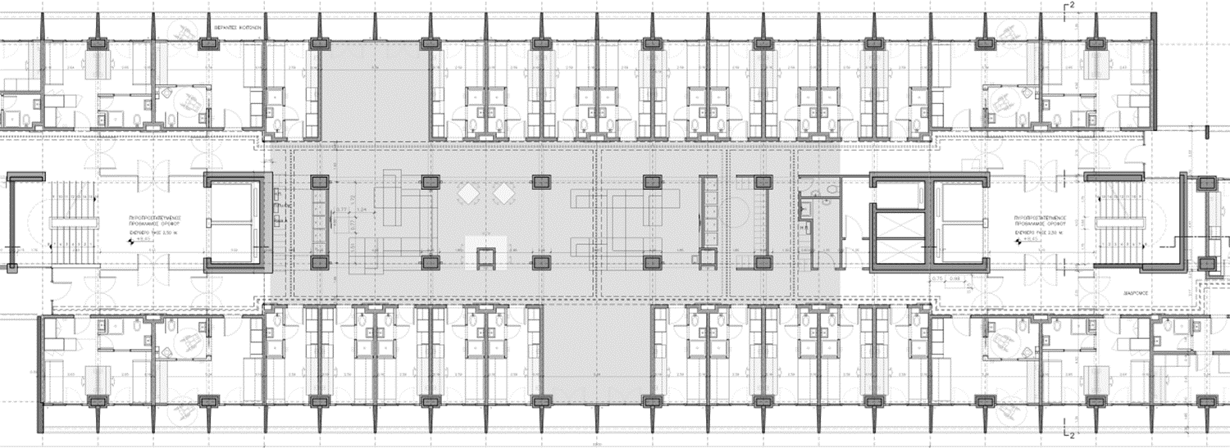
Κοινόχρηστοι χώροι ορόφων
16
Οι κοιτώνες λειτουργούν παραπληρωματικά με τους κοινόχρηστους χώρους του κάθε ορόφου, όπου στους κοιτώνες αναπτύσσονται οι πιο ιδιωτικές λειτουργίες του ύπνου, υγιεινής, μελέτης.
Χαρακτηριστικά στοιχεία των κοινοχρήστων χώρων:
Διαμπερής αερισμός του χώρου.
Ηχομονωτικοί τοίχοι και πόρτες διαχωρίζουν του κοιτώνες από τους κοινόχρηστους χώρους.
Ο υφιστάμενος διάδρομος αποκτά διευρύνσεις ανά 15 μ.
Οι κοινές λειτουργίες και υπηρεσίες καλύπτουν το 12% της συνολικής επιφάνειας: Ένας αποθηκευτικός χώρος ανά κοιτώνα (lockers), Ψυγεία τροφίμων, Χώροι συνεύρεσης (καθιστικά, τραπέζια).
Τηλέφωνα και συναγερμοί με πρόβλεψη χρήσης ΑΜΕΑ
Κάδοι απορριμμάτων, Ηλεκτρική σκούπα, σκούπα, ξεσκονόπανα, βούρτσες.
Πυροσβεστήρες, αισθητήρες καπνού.
Ένας πυρήνας ανελκυστήρων ανά 30 κοιτώνες. Στους πυρήνες ανελκυστήρων μειώνεται ο αριθμός των ανελκυστήρων από τρεις σε δύο, ώστε να αυξηθεί το μέγεθος των θαλάμων λόγω ΑΜΕΑ.

Slide 17
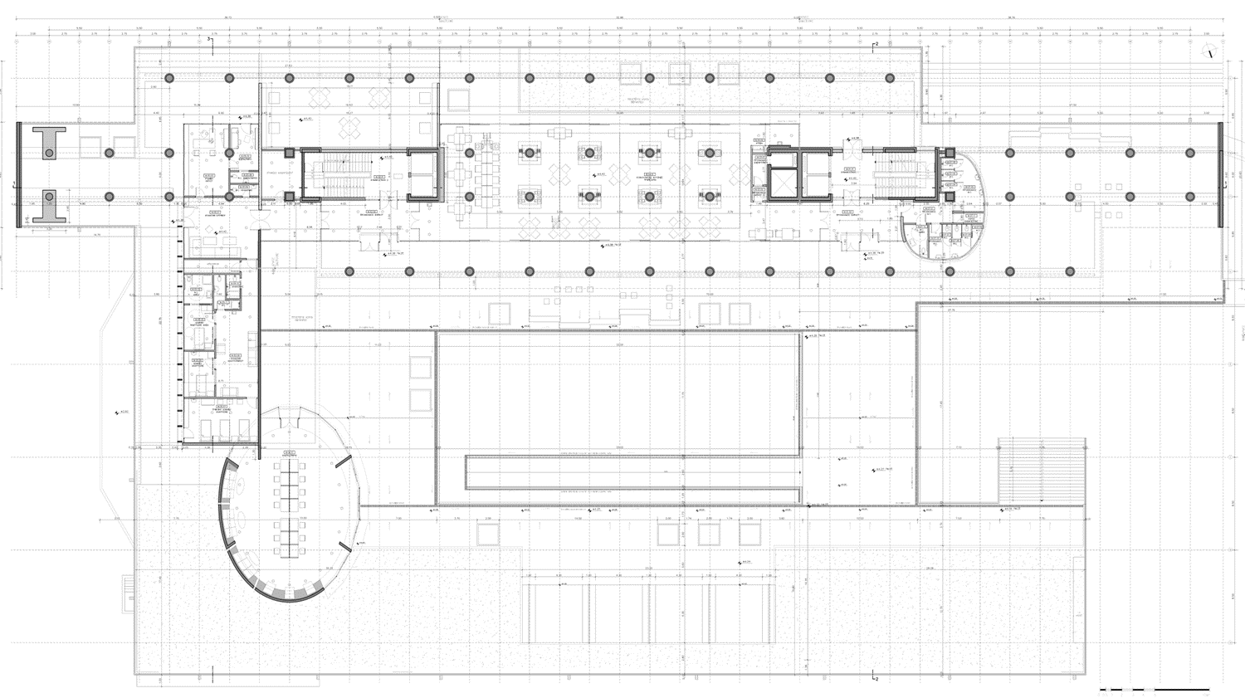
Μεσώροφος
17
Στον μεσώροφο τοποθετούνται:
οι κοινόχρηστες κουζίνες,
το ιατρείο,
το αναγνωστήριο,
καθώς και
ημιυπαίθριοι χώροι συνάθροισης και συνάντησης.

Slide 18
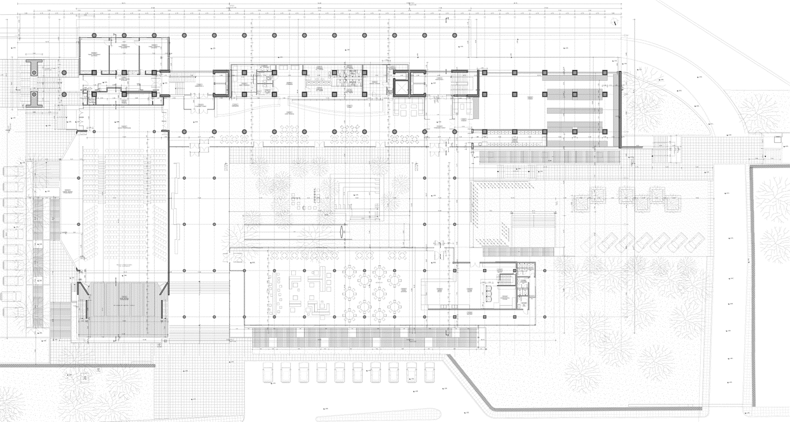
Ισόγειο
18
Στο ισόγειο τοποθετούνται
τα κοινόχρηστα πλυντήρια,
η αποθήκη των κοιτώνων,
και παραμένουν
η διοίκηση,
η υποδοχή/φύλαξη,
το εστιατόριο,
η αίθουσα πολλαπλών χρήσεων.
το αναψυκτήριο, σε συνδυασμό με το φουαγιέ της αίθουσας και σε άμεση σχέση και συνέχεια με τον αύλειο χώρο του κτιρίου.

Slide 19
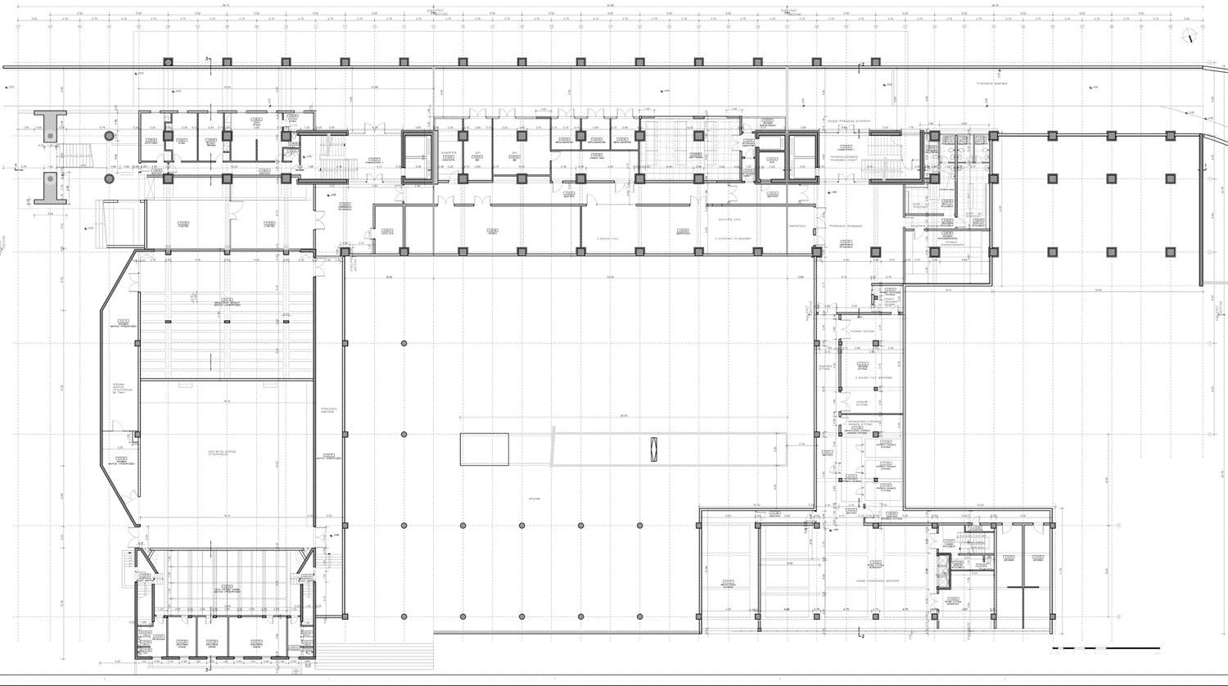
Τροφοδοσία εστιατορίου
19
Ειδική μέριμνα δόθηκε στην τροφοδοσία του εστιατορίου:
Αφενός στο υπόγειο απομακρύνθηκε ο χώρος συγκέντρωσης των απορριμμάτων της εστίας από την πορεία των τροφίμων, με τη διαμόρφωση ειδικού χώρου για τη συγκέντρωσή τους.
Αφετέρου, σχεδιάστηκε μια ράμπα για την άμεση τροφοδοσία του εστιατορίου από τον χώρο στάθμευσης των αυτοκινήτων.

Slide 20
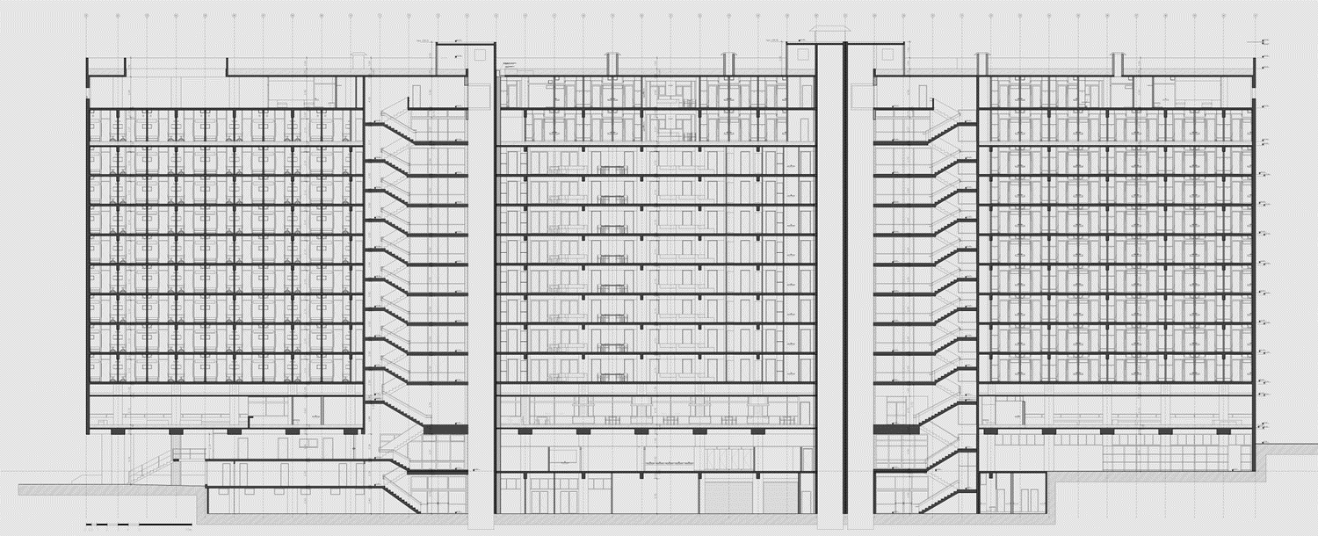
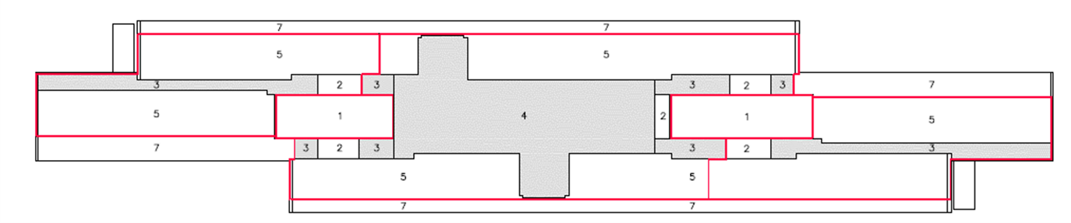
Παθητική Πυροπροστασία
20
Το κτίριο ανήκει στην κατηγορία των Ξενοδοχείων και των υψηλών κτιρίων.
Εκτός από τα κλιμακοστάσια που είναι πυροδιαμερίσματα, απαιτείται και η διαίρεση των ορόφων σε τρία πυροδιαμερίσματα.
Οι προθάλαμοι καπνού που απαιτούνται μεταξύ των πυροδιαμερισμάτων δημιουργούν τοπικά ειδικές απαιτήσεις, που επηρεάζουν τον τρόπο κατανομής των τύπων των κοιτώνων.

Slide 21
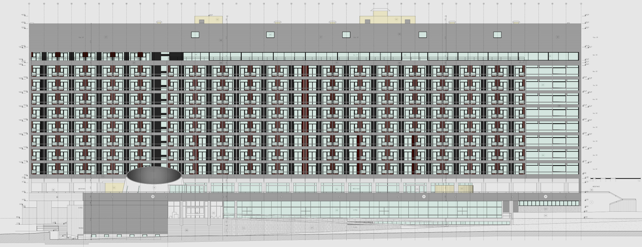
Η βελτίωση των συνθηκών για τα ΑΜΕΑ στο εσωτερικό και εξωτερικό του κτιρίου.
21
Εντός του κτιρίου έχουν ληφθεί υπόψη ειδικές παράμετροι για την καθημερινή ζωή των ΑΜΕΑ.
Έχουν σχεδιαστεί ειδικοί κοιτώνες, γίνεται αλλαγή στους ανελκυστήρες, προστίθενται ράμπες όπου υπάρχουν ανισοσταθμίες και επανασχεδιάζονται οι κοινόχρηστοι χώροι υγιεινής στο αναγνωστήριο και στο ιατρείο του μεσωρόφου, στο εστιατόριο και το αναψυκτήριο του ισογείου.
Εκτός του κτιρίου έχουν σχεδιαστεί ράμπες ώστε να εξασφαλίζεται η άφιξη και αποχώρηση προς και από το κτίριο με κατευθύνσεις την κεντρική είσοδο της Εστίας, τους χώρους στάθμευσης, τις σχολές της Πολυτεχνειούπολης.
Ειδικότερα στην είσοδο από Ζωγράφου προστίθεται ειδική πλατφόρμα για μηχανική εξυπηρέτηση των ΑΜΕΑ.

Slide 22

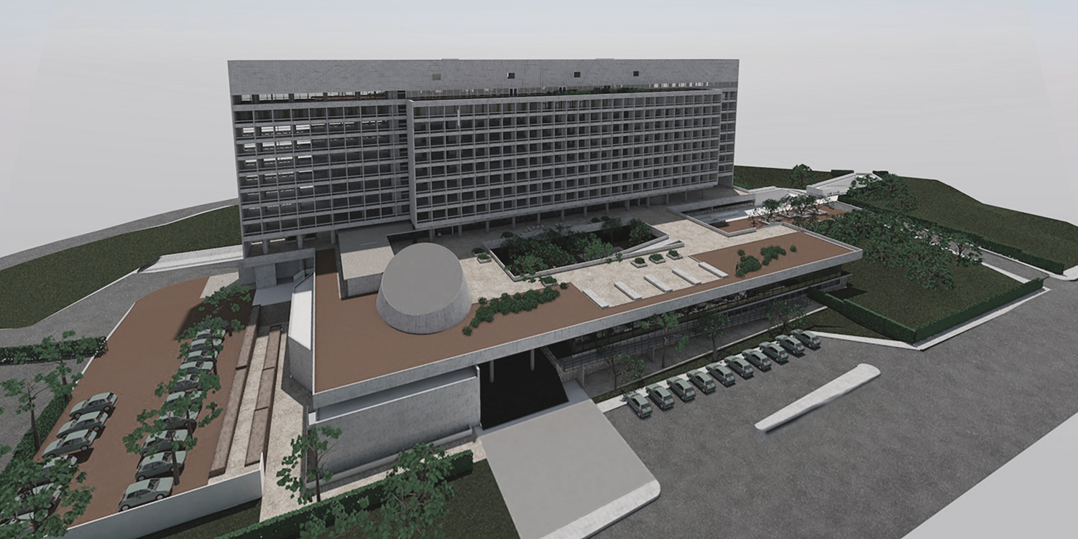



Οι ράμπες εκτός του κτιρίου σε συνδυασμό με τα υπαίθρια κλιμακοστάσια έχουν συμβάλλει στην οργάνωση του περιβάλλοντα χώρου του κτιρίου.

Slide 23
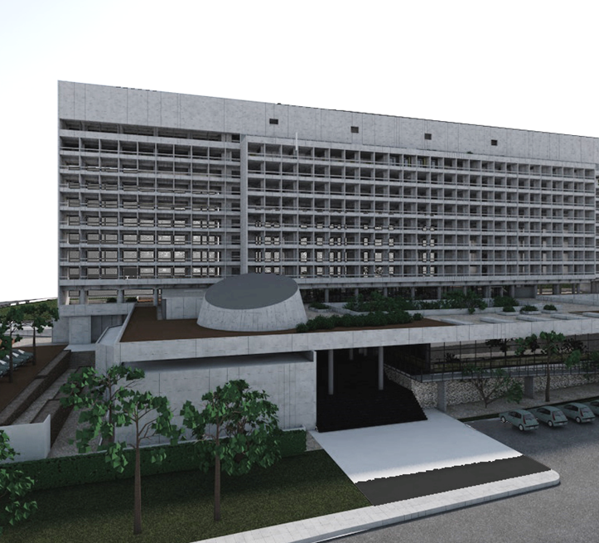
Η συνοχή του περιβάλλοντος χώρου.
Έχει δοθεί μέριμνα στη λειτουργικότητα και εμφάνιση του περιβάλλοντος χώρου του κτιρίου. Με τον σχεδιασμό των ραμπών και κλιμακοστασίων η κυκλοφορία περιμετρικά του κτιρίου είναι συνεχής. Με αυτόν τον τρόπο ο χώρος στάθμευσης ανατολικά του κτιρίου γίνεται λειτουργικός, καθώς αποκαθίσταται η πρόσβαση του χώρου στάθμευσης με τον χώρο εισόδου του κτιρίου.
Επίσης με τη διαχείριση των υλικών αποκαθίστανται αντιληπτικά συνέχειες μεταξύ των υπαίθριων χώρων, του αύλειου χώρου και των δωμάτων μεσωρόφου και 9ου ορόφου, με σαφή βελτίωση των συνθηκών του μικροκλίματος.
Σε αυτή την προσέγγιση συμβάλλει και ο επανασχεδιασμός της περίφραξης με τη συνέργεια παρτεριών με αναρριχητικά φυτά. τόσο για τον έλεγχο των νέων ανοιγμάτων/εισόδων, όσο και για την αντιληπτική συνοχή με το ευρύτερο τοπίο της Πολυτεχνειούπολης.

Slide 24
Σύνοψη (1/3)
Οι νέες μας ανακαινισμένες φοιτητικές οικιστικές μονάδες, έχουν σχεδιαστεί με ευρωπαϊκά πρότυπα φοιτητικών ξενώνων και έχουν εφαρμοστεί όλοι οι ισχύοντες κανονισμοί για τα αρχιτεκτονικά, στατικά και Η/Μ, για προσβασιμότητα ΑμεΑ, με σχεδιασμό πυροδιαμερισμάτων και θα προσφέρουν:
Σχεδιασμό με βάση υψηλής ποιότητας οικιστικά πρότυπα προσαρμοσμένα στις ανάγκες του σύγχρονου σπουδαστή.
Άμεση πρόσβαση στις Σχολές δεδομένου ότι είναι μέσα στο campus της Πολυτεχνειούπολης Ζωγράφου.
379 πλήρως επιπλωμένα διαμερίσματα ενός υπνοδωματίου.
25 πλήρως επιπλωμένα διαμερίσματα δύο υπνοδωματίων.
12 πλήρως επιπλωμένα διαμερίσματα για ΑμεΑ.

Slide 25
Σύνοψη (2/3)
Τα διαμερίσματα είναι πλήρως επιπλωμένα και εξοπλισμένα με ντουλάπες, κρεβάτια, γραφεία, βιβλιοθήκη, θέση για ατομικό ψυγείο, σύστημα κλιματισμού/θέρμανσης, αυτόνομο WC και έχουν όλα πρόσβαση σε ημιυπαίθριο χώρο και εξώστη.
Internet connection υψηλής ταχύτητας σε όλους τους χώρους κοινόχρηστους και διαμερίσματα 365/7/24.
Κοινόχρηστους χώρους πλυντηρίων-στεγνωτηρίων.
Κοινόχρηστους χώρους κουζίνας.
Κοινόχρηστο χώρο καθιστικού και διημέρευσης σε κάθε όροφο.

Slide 26
Σύνοψη (3/3)
Εστιατόριο, καφέ, κινηματοθέατρο.
Αποθήκες για τους στεγαζόμενους.
Χώρο στάθμευσης αυτοκινήτων.
Στεγασμένο χώρο στάθμευσης μοτοποδηλάτων και ποδηλάτων.
Πράσινο δώμα.
Διαμόρφωση περιβάλλοντα χώρου με πράσινο και ράμπες προσβασιμότητας ΑμεΑ.
Ασφαλές περιβάλλον μέσα στο φυλασσόμενο campus.
Άμεση πρόσβαση και στο εστιατόριο της φοιτητικής λέσχης του campus.
Άμεση γειτνίαση με την πολυσύχναστη περιοχή Ζωγράφου, οπότε υπάρχει άμεση πρόσβαση σε εστιατόρια, καφέ, βιβλιοπωλεία, φαρμακεία, υπεραγορές, εμπορικά καταστήματα.

Slide 27
ΕΘΝΙΚΟ ΜΕΤΣΟΒΙΟ ΠΟΛΥΤΕΧΝΕΙΟ
Διεύθυνση Τεχνικών Υπηρεσιών

